Slide 1
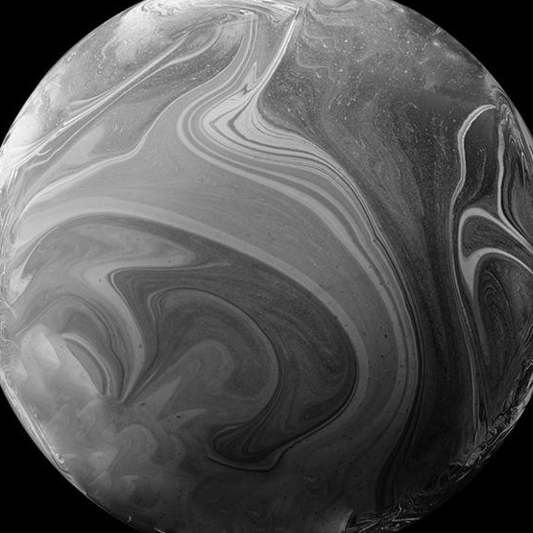
SPACE TITANIC OUTRA DIMENSÃO
Será que o passageiro a bordo será teletransportado?

Slide 2

O QUE QUEREMOS DESCOBRIR?
O nosso target se trata de “Transported”.
Queremos saber se o passageiro a bordo será ou não teletransportado, dependendo de diversas variáveis.

Slide 3
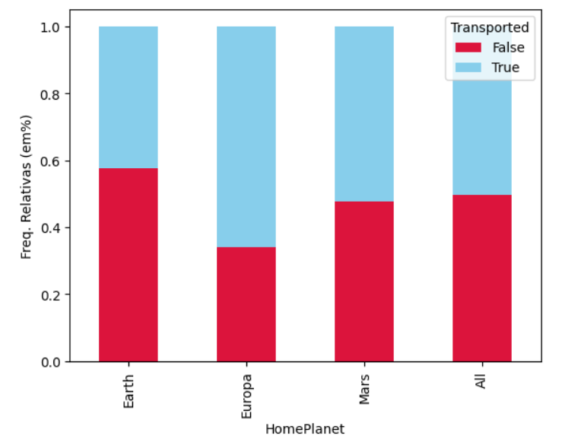
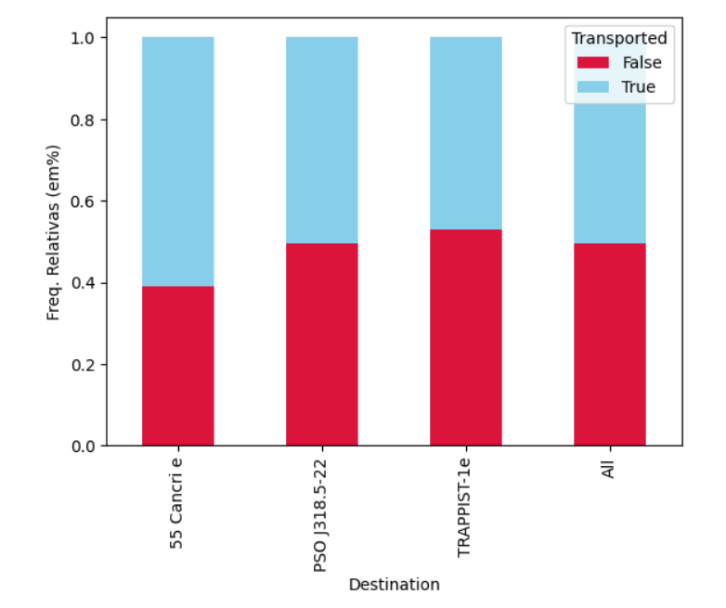
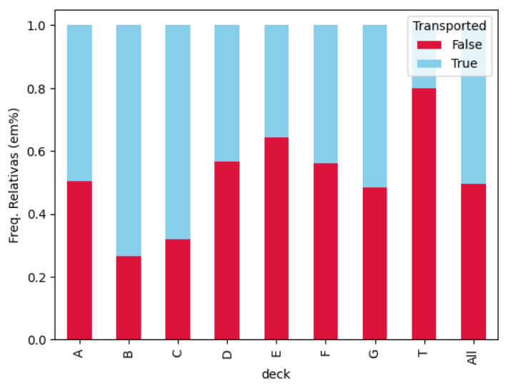
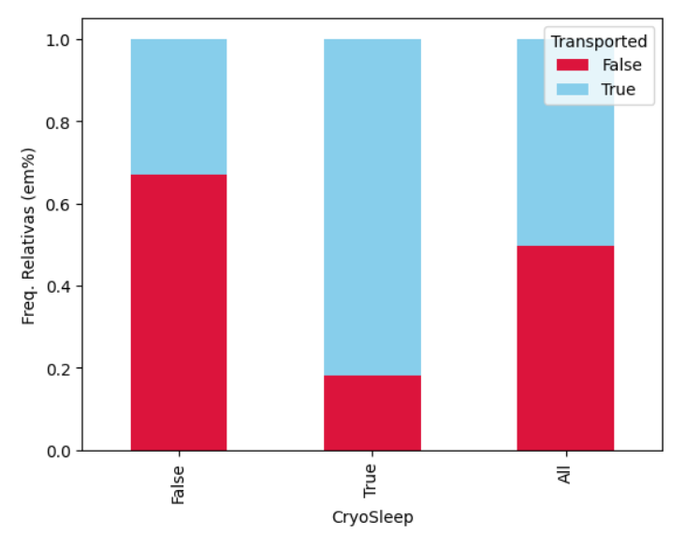
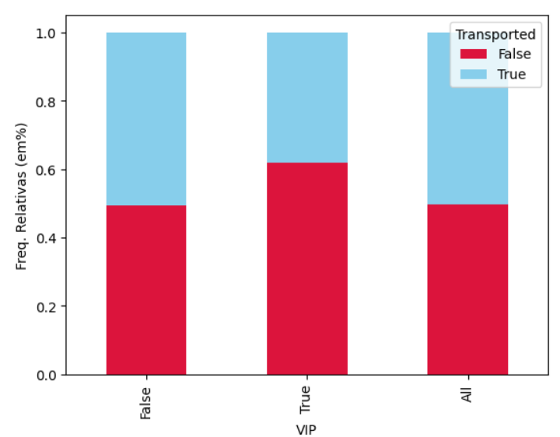
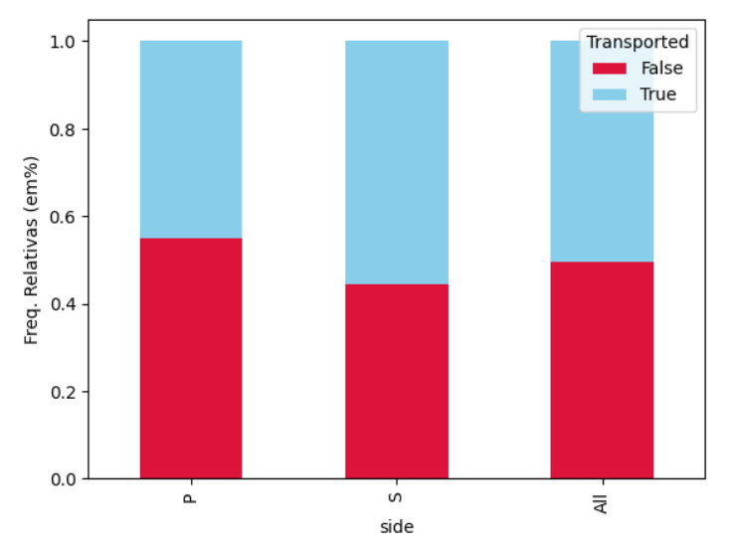
O QUE ANALISAMOS

Slide 4

LIMPEZA E PREENCHIMENTO
01
03
02
Preenchimento de gastos
Encode das categóricas
Utilizando a variável de CryoSleep
As categóricas faltantes foram preenchidas com NAN e, depois, aplicado o Encoder.
Aplicação de Imputer
Melhor Imputer avaliado foi aplicado.

Slide 5
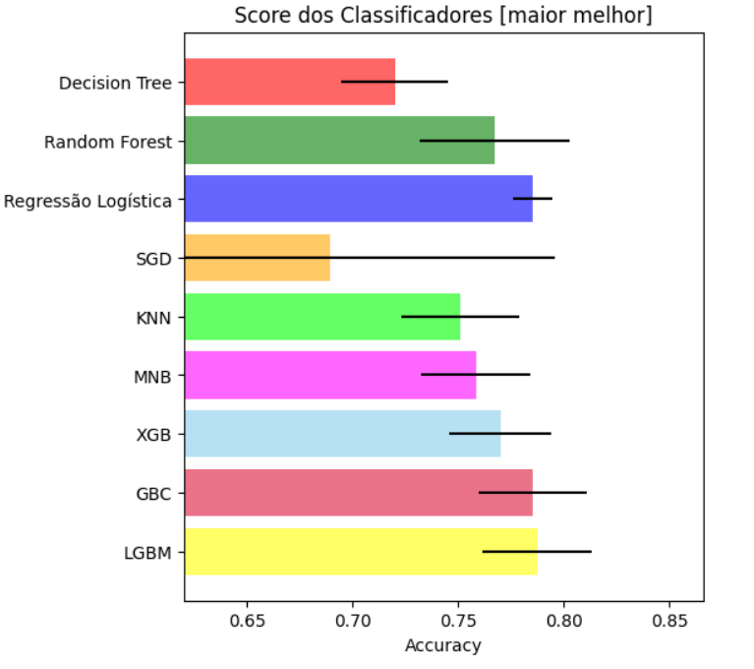
MODELOS

Slide 6
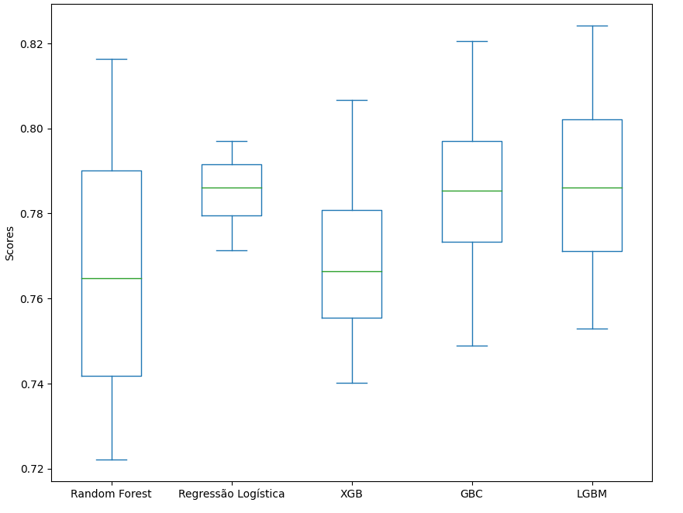
MODELOS

Slide 7
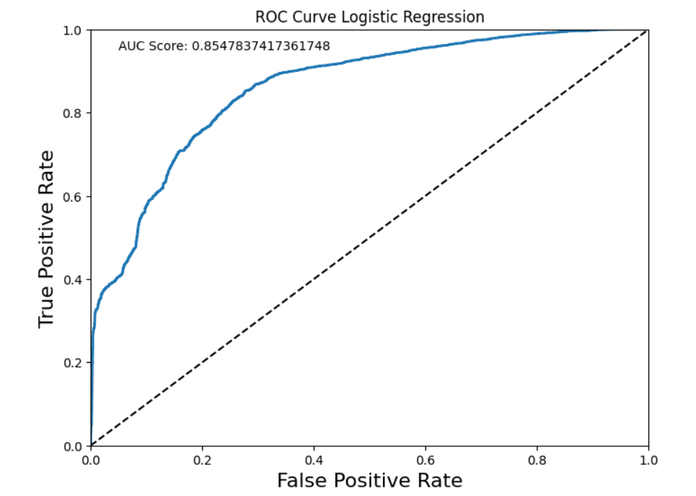
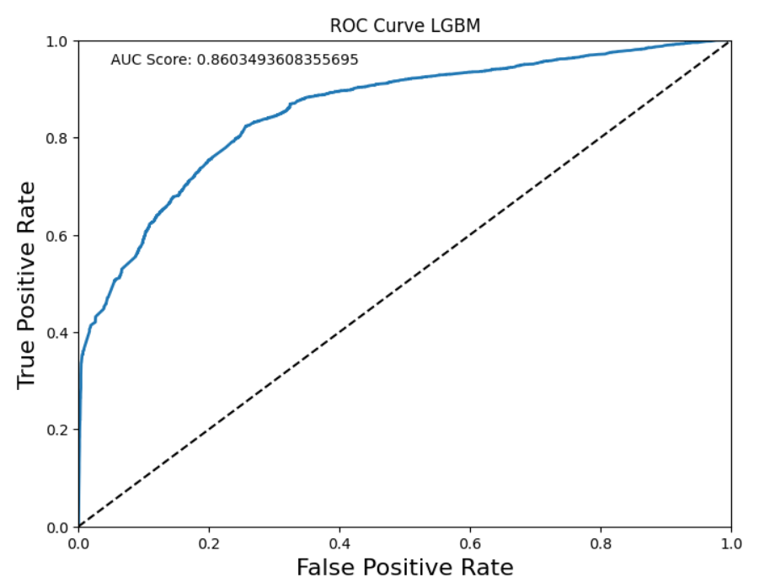
CURVAS ROC POR MODELO
Logistic Regression
LGBM

Slide 8
COMBINAÇÃO DE CLASSIFICADORES
LGBM
Gradient Boosting
Árvores de decisão que crescem em níveis.
Uma forma menos regularizada do XGBoost.
XG Boost
Logistic Regression
Árvores de decisão que crescem em folhas/nós.
Estima a probabilidade de um evento dado um conjunto de variáveis.

Slide 9
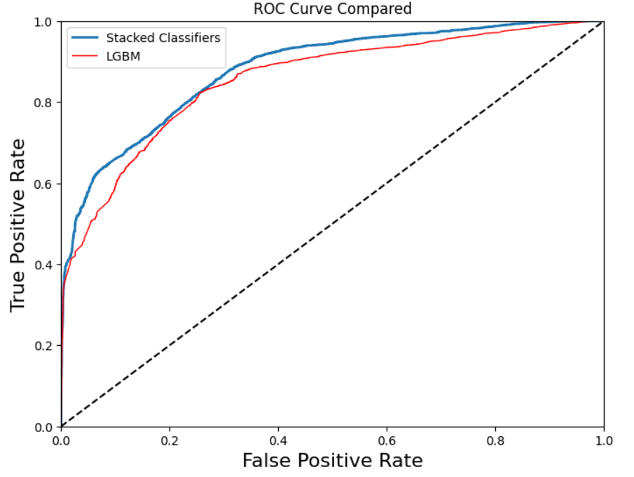
CURVAS ROC STACKING
Stacked Classifiers

Slide 10
0.62847
SCORE NO KAGGLE

Slide 11
MUITO OBRIGADO

